Slide 1
Приоритетные направления развития региональной системы среднего профессионального образования
Хнычева Дина Сергеевна,
заместитель начальника Департамента Смоленской области по образованию и науке
25.08.2022
Смоленск

Slide 2
КУРАТОР (КЛАССНЫЙ РУКОВОДИТЕЛЬ) УЧЕБНОЙ ГРУППЫ

Slide 3
План воспитательной работы
ПОДНЯТИЕ (СПУСК) ГОСУДАРСТВЕННОГО ФЛАГА РФ и ИСПОЛНЕНИЕ ГИМНА РФ
еженедельно
ЦИКЛ ЗАНЯТИЙ «РАЗГОВОРЫ О ВАЖНОМ»
еженедельно
34 часа в год
ИЗУЧЕНИЕ ГОСУДАРСТВЕННЫХ СИМВОЛОВ РФ
в рамках воспитательных мероприятий
+ на занятиях гуманитарного и социально-экономического учебного цикла
1 РАЗ В НЕДЕЛЮ ПО ПОНЕДЕЛЬНИКАМ
СТАРТ – 5 сентября
Методические рекомендации «Об использовании государственных символов Российской Федерации при обучении и воспитании детей и молодежи в образовательных организациях, а также организациях отдыха детей и их оздоровления»
(письмо Департамента Смоленской области по образованию и науке
от 25.04.2022 № 4216)
Стандарт Церемонии поднятия (спуска) Государственного флага Российской Федерации
(утвержден 06.06.2022, опубликован 25.07.2022 на сайте Министерства просвещения Российской Федерации в разделе «Банк документов»)
https://razgovor.edsoo.ru/

Slide 4
Постановление Правительства Российской Федерации от 13.07.2022 № 1241
«О федеральной государственной информационной системе «Моя школа»
Обучающиеся и их родители (законные представители)
Педагогические работники образовательных организаций
Использование верифицированного образовательного и воспитательного контента
Работа с сервисом электронных журналов и сервисов электронных дневников
ОСНОВНЫЕ
ВОЗМОЖНОСТИ
Использование «облачного хранилища» (обмен файлами, совместное редактирование и т.д.)
Создание персональных и групповых онлайн-коммуникаций пользователей, включая чаты и видеоконференции
Разработка и ведение измерительных материалов (заданий),
ключей правильных ответов, критериев проверки для проведения
диагностической работы

Slide 5
Внесение изменений в Федеральный закон
«Об образовании в Российской Федерации» (от 14.07.2022)
Исключено понятие «образовательная услуга»
Льготным категориям граждан предоставлено преимущественное право зачисления в колледжи и техникумы
Лицам, ставшим инвалидами в трудоспособном возрасте, предоставлена возможность повторного получения бесплатного профессионального образования
Возможность применения в деятельности образовательной организации электронного документооборота

Slide 6
Приказ Министерства просвещения Российской Федерации от 08.11.2021 № 800 «Об утверждении Порядка проведения государственной итоговой аттестации по образовательным программам среднего профессионального образования»

Slide 10
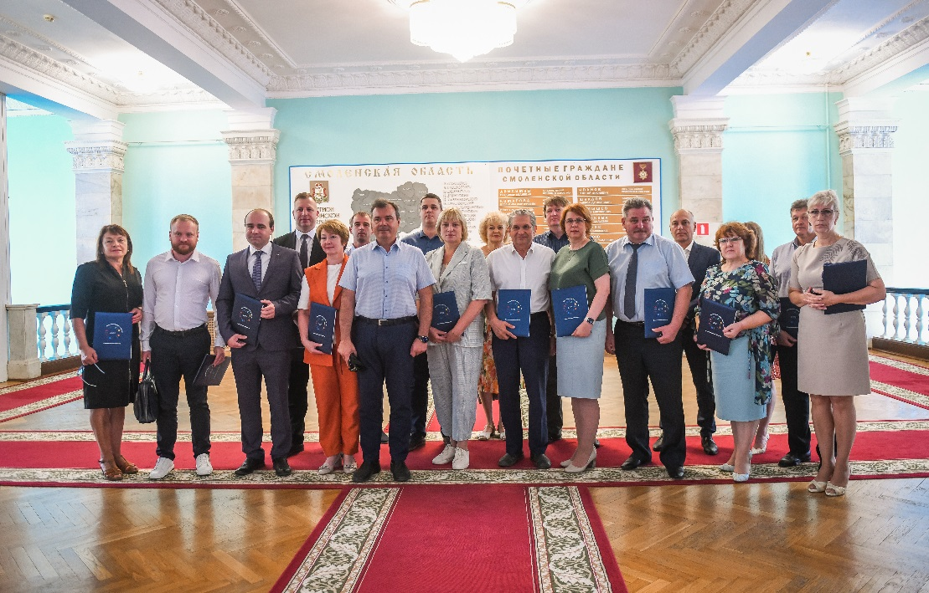
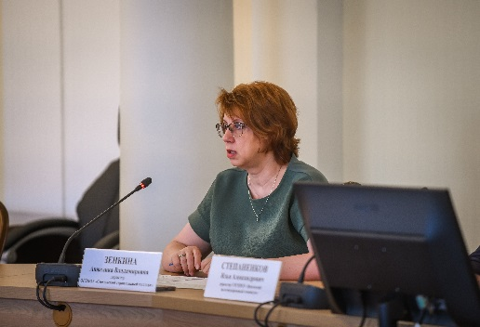
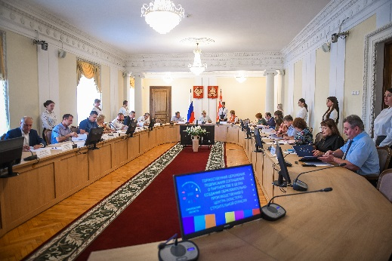
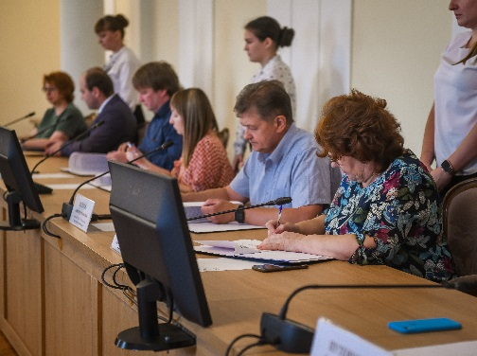
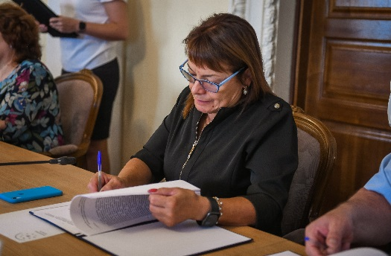
Федеральный проект «Профессионалитет» является одной из инициатив социально-экономического развития Российской Федерации до 2030 года и нацелен на создание принципиально новой модели подготовки квалифицированных кадров в соответствии с актуальными потребностями реального сектора экономики.

Slide 11
ОСНОВНЫЕ РЕЗУЛЬТАТЫ ПРОЕКТА ПО ИТОГАМ 2022 ГОДА
35

